Slide 1

Работа в парах
Виды, этапы, особенности
Выполнила учитель высшей категории Кушниренко О.В.

Slide 2
Процесс обучения это процесс взаимодействия учителя и учащихся, в ходе которого решаются задачи образования, воспитания и развития. Любой учитель стремится воспитать ученика, умеющего учиться, стремиться обучить детей умению спорить, отстаивать свое мнение, задавать вопросы, быть инициативным в получении новых знаний. Известно, что умение учиться – это «новообразование, которое в первую очередь связано с освоением формы учебного сотрудничества

Slide 3
Групповая технология наиболее приемлема при формировании компетентностей учащихся, что предполагает новый стандарт. Поэтому приоритетным направлением в работе ставлю групповую методику.

Slide 4
Работа в паре имеет большое значение для формирования всех видов универсальных учебных действий:
Личностных (в паре ученик необходимо само-определяется относительно учебной задачи, относительно партнера, относительно своей и другой точки зрения, таким образом учебная работа приобретает личностный смысл; осуществляя в паре роли учителя и ученика, ребенок начинает чувствовать себя более компетентным и значимым, повышается самооценка, растет познавательная активность и мотивация)
Регулятивных (партнеры сорегулируют свою деятельность, определяют цель, план и контролируют результат)
Познавательных (за счет интенсификации общения как мыследеятельности в диалоге возрастает глубина понимания материала, происходит рефлексия способов познания, отбор наиболее адекватных задаче умственных действий)
Коммуникативных (развивается способность точно выражать свои мысли и понимать сообщение собеседника, договариваться относительно способов действий, разрешать разногласия с помощью аргументов, быть справедливыми и толерантными)

Slide 5
Основные цели групповой работы:
развитие мышления учащихся;
создание благоприятных условий для учебного самоопределения;
формирование навыков организаторской работы;
формирование рефлексивных способностей.
Педагоги, применяющие на уроках работу в малых группах, отмечают её высокую эффективность в скорости решения учебных задач на уроках разных предметов. Использование на уроках групповой работы :
возрастает глубина понимания учебного материала, познавательная активность и творческая самостоятельность учащихся;
меняется характер взаимоотношений между детьми: исчезает безразличие, приобретается теплота, человечность;

Slide 6
сплоченность класса резко возрастает, дети начинают лучше понимать друг друга и самих себя;
растет самокритичность, дети более точно оценивают свои возможности, лучше себя контролируют;
учащиеся приобретают навыки, необходимые для жизни в обществе: откровенность, такт, умение строить свое поведение с учетом позиции других людей.
Использую следующие приёмы:
Предлагаю учащимся такую работу, которая позволяет общаться.
Создаю в группе дух единой команды.
Обеспечиваю положительный эмоциональный фон во время работы.
Стараюсь высоко оценивать и поощрять достигнутые ребятами результаты.
Организую самоконтроль и взаимоконтроль учащихся.
Организую работу в группе так, чтобы каждый мог проявить инициативу и ответственность

Slide 7
Плюсы
Повышается учебная и познавательная мотивация
Снижается уровень тревожности учащихся
В группе выше обучаемость, эффективность усвоения и актуализации знаний.
Улучшается психологический климат в классе

Slide 8
Минусы
Групповой работе надо сначала научить
Организация групповой работы требует от учителя особых умений, усилий
Некоторые ученики могут пользоваться результатами труда более сильных одноклассников
Для некоторых детей разделение на группы – процесс болезненный При групповой работе действуют также воспитательные задачи:
умение слушать и слышать;
правильно воспринимать обучающую задачу
умение правильно относиться к своей работе и коллективной;
умение правильно оценивать деятельность свою и своих товарищей;
умение подчиняться правилам поведения в группе;
умение преодолевать трудности, конфликты;
это мощный фактор психического развития учащихся;
общение и совместная деятельность позволяют укреплять друг в друге самостоятельности, независимости

Slide 9
Этапы работы в парах
Подготовительный этап
Формирование пары
Способы:
Самый простой и естественный для школьного класса способ – образовать
в пару детей, сидящих за одной партой.
Преимущества – не тратится время, постепенно накапливается опыт
взаимодействия именно у этой пары.

Slide 10
Формирование у детей умения ориентироваться в пространстве класса.
Особенности подготовки учащихся к работе в парах:
Для того чтобы быстро образовать пары по разным основаниям, дети должны хорошо освоиться в пространстве класса.
Работа в паре потребует от партнеров приспособить свое личное
пространство для полноценного взаимодействия с партнером. Договоритесь с детьми, как сесть за партой, чтобы смотреть не на учителя (как обычно), а на товарища; как расположить на парте свои принадлежности, чтобы не мешать друг другу.

Slide 11
Алгоритм обучения учащихся работе в паре
Постановка цели работы перед учащимися.
Распределение ролей. (Рассказчик и слушатель)
Образец . ( У доски 2 ученика демонстрируют работу.)
Самостоятельная работа учащихся. Пересказ в парах
Самоанализ
  Что получилось?
  Когда было легко?
  Когда было трудно?
Выступление перед классом 1-2 пар учащихся по желанию

Slide 12
Дети, работая парами:
решают, составляют задачи,
ищут наиболее рациональный способ решения;
составляют план произведения, инсценируют;
готовят коллективный пересказ,
пишут продолжение рассказа;
разгадывают кроссворды, головоломки
составляют схемы предложений, слов
работают с карточками
проводят взаимопроверку

Slide 13
Рефлексия
Примерные вопросы для обсуждения:
Что нового ты узнал?
Какие уже имеющиеся у тебя знания понадобились в решении задачи ?
Какие знания, понадобятся тебе в будущем?
Благодаря каким инструментам ты нашел решение?
Какие способы и приемы работы ты использовал на уроке (составлял таблицу, рисовал схему, и т.д.)?
Ты доволен работой своего партнера?
Как ты думаешь, он доволен твоей работой в паре?
Какие приемы вы использовали, чтобы прийти к согласию?
В какой момент урока ты чувствовал себя особенно успешным?

Slide 14
За что бы ты себя похвалил?
Что изменил бы в своих действиях?
Что тебе понравилось больше всего?
И т.д.
В ходе рефлексии надо стремиться к тому, чтобы дети не только отмечали
сложности, но и одновременно способы их решения, именно такая
рефлексия является конструктивной.

Slide 15
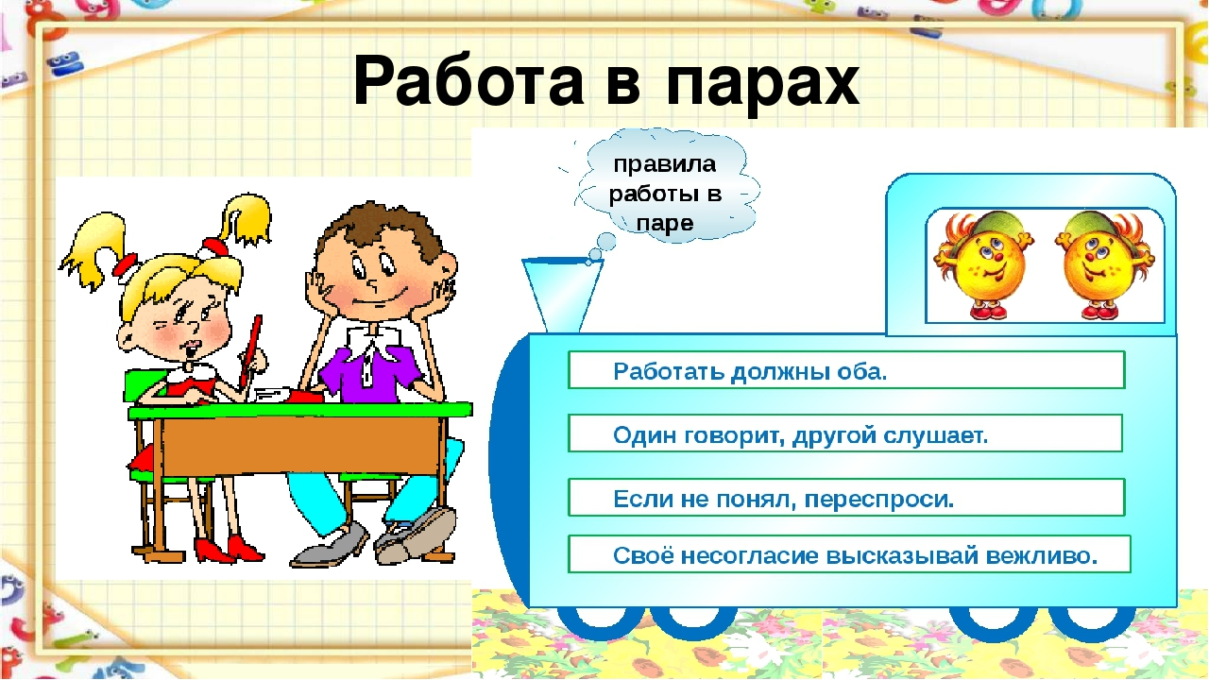

Slide 16
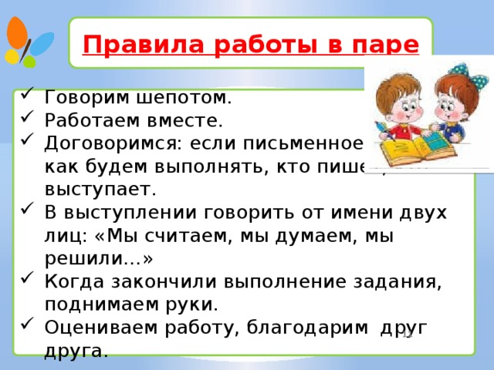

Slide 17
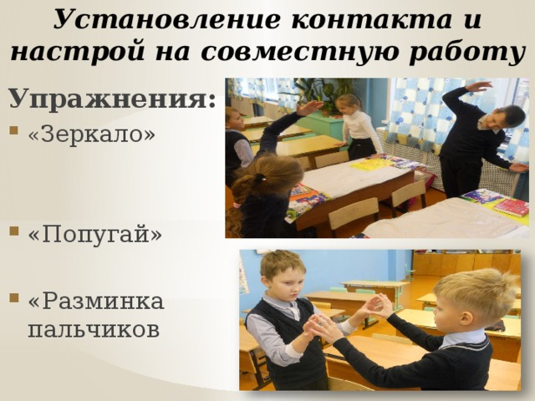

Slide 18
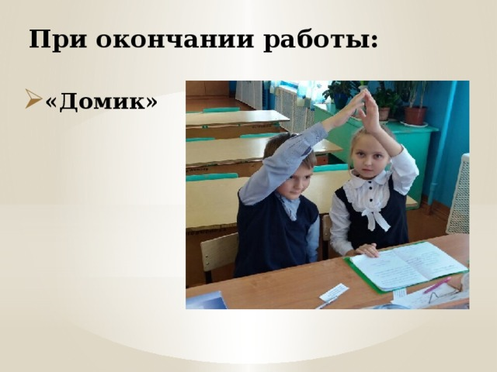

Slide 19
